Slide 1

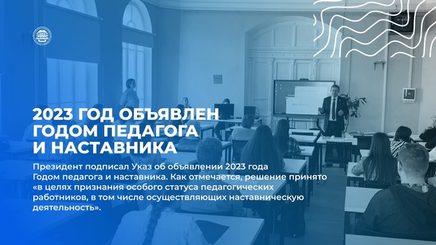
2023 год Год педагога и наставника: новые и интересные мероприятия в библиотеках

Slide 2
Библиотечный урок с презентацией «Учитель – наставник и друг»
Проводится в игровой форме для детей младшего школьного возраста. Урок предназначен для повышения читательской активности, сохранения культурных ценностей, воспитания чувства любви и уважения к старшим.

Slide 3
Игровая программа «Большая перемена»
Игровая программа предназначена для детей младшего школьного возраста, начинается с разминки и продолжается в игровой форме с увлекательными играми, танцами, соревнованиями, мастер-классом «Оригами».
Программа развивает познавательную активность, внимание, организованность и сплоченность коллектива.

Slide 4
Познавательный инфоурок с презентацией «Необычные школы мира»
Познавательный инфоурок для детей младшего школьного возраста, проводится с презентацией в игровой форме с перерывом «минутка отдыха», сценкой-экспромт (моментальный спектакль) и веселыми играми.
Инфоурок поможет пробудить у учащихся интерес к изучению школьных предметов, создать настрой на учебную деятельность, повысить интерес в получении новой информации для развития кругозора.

Slide 5
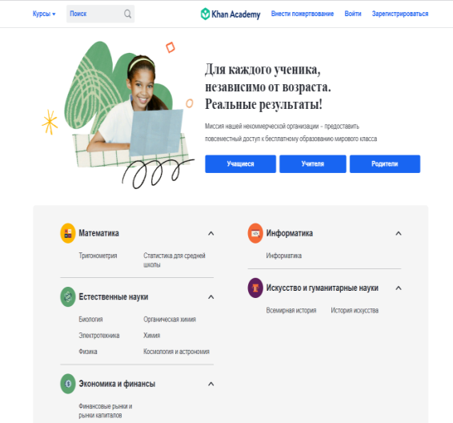

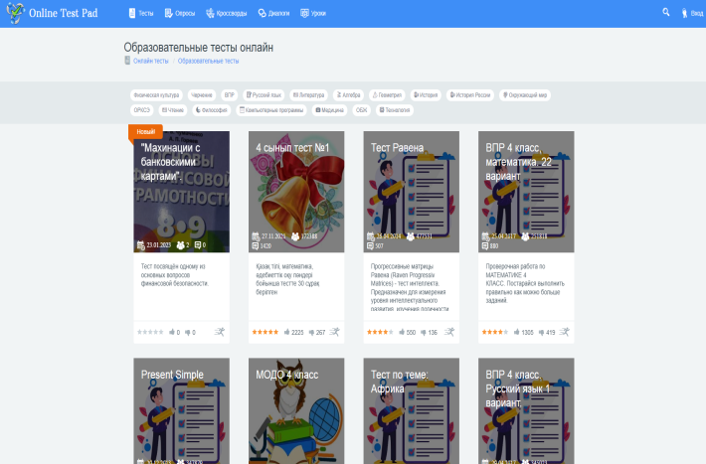
Веб-путешествие по образовательным порталам «Интернет – мой помощник в учебе»
Путешествие для школьников проводится в виде урока с презентацией, где ребята познакомятся и узнают бесплатные, интересные, познавательные сайты и платформы, такие как stepik, Академия Хана, IQша, Onlaine Test Pad, interneturok.ru, stellarium.org, Брифли, Lingualeo, math-prosto.ru, которые в дальнейшем помогут быстро и с удовольствием освоить школьную программу.

Slide 6
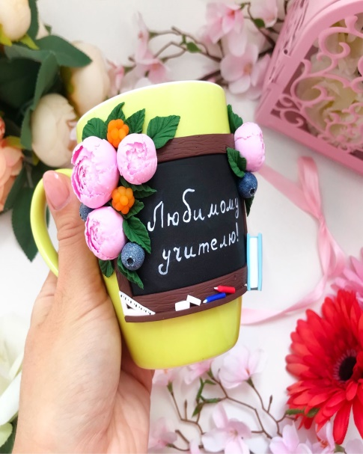
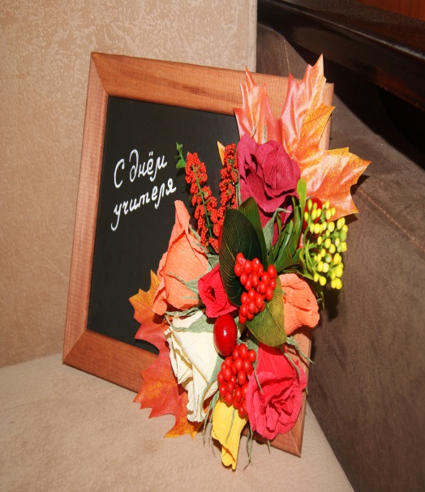
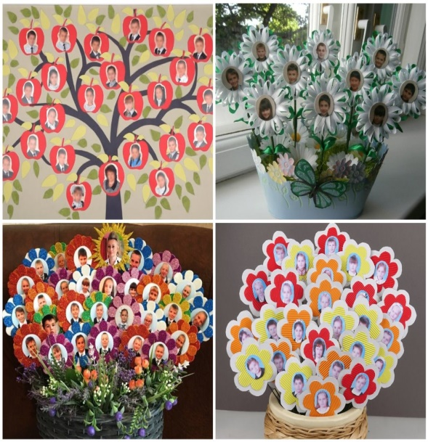
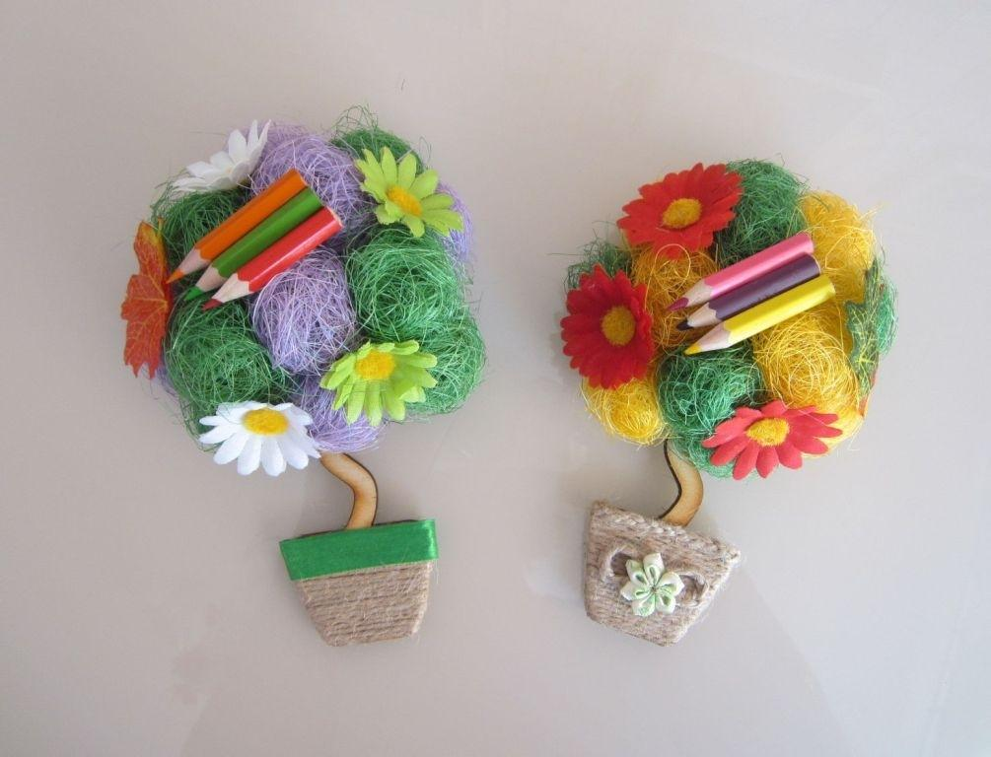


Мастер-класс «Подарок своими руками любимому учителю». Онлайн-формы

Slide 7
Акция-поздравление «Славим мы величие учителя» Акция «Учитель, которому я благодарен за…» Акция «Учительница первая моя»

Slide 8
Круглый стол «Профессия учитель вчера, сегодня, завтра»
Проводится в игровой форме с учащимися средних и старших классов, где ребята узнают особенности профессии «учитель». Круглый стол проводится в игровой форме с видеороликом .
Мероприятие направлено на повышение престижа педагогической профессии и содействие по воспитанию в детях уважения к учителям и их труду.

Slide 9
Библиоквест «Я бы в библиотекари пошел…»
Библиоквест проводится в форме профориентационной, интерактивной экскурсии для старшеклассников и студентов. Во время мероприятия ребята знакомятся с профессией библиотекаря, узнают весь путь от поступления книги в фонд до выдачи ее читателю, пробуют самостоятельно найти издания на полках библиотеки. Ребята узнают, как происходит комплектование библиотечного фонда, какой инструментарий используется для обработки и хранения изданий, что такое оцифровка и электронный каталог, а также пробуют присвоить книгам индекс ББК и многое другое.

Slide 10
Деловая-игра «Формула успеха»
Проводится с учащимися 9-11 классов с целью создать условия для формирования позитивной установки на будущее, активной жизненной позиции и развития стремления к достижению успеха.
Деловая-игра поможет развить коммуникативные и обще-интеллектуальные умения: сравнивать, сопоставлять, находить аналогии, аргументировать свой ответ и вести диалог.

Slide 11
Дебаты «Современный учитель: профессия или призвание?»
Игра предназначена для ребят старшего школьного возраста (9-11 классы). В ходе игры ребята познакомятся с особенностями профессии «педагог», игра проводится в виде дискуссий.
Цель игры:
Воспитывать уважительное отношение к учителям;
Повысить престиж профессии учителя;
Воспитывать чувство дружбы и толерантности у учащихся;
Совершенствовать умения проведения дискуссии – дебаты;
Развивать устную речь, умение приводить аргументы и доказательства, научить пользоваться речевыми клише;
Прививать нормы вежливого общения, уважения чужого мнения, культуры поведения.

Slide 12
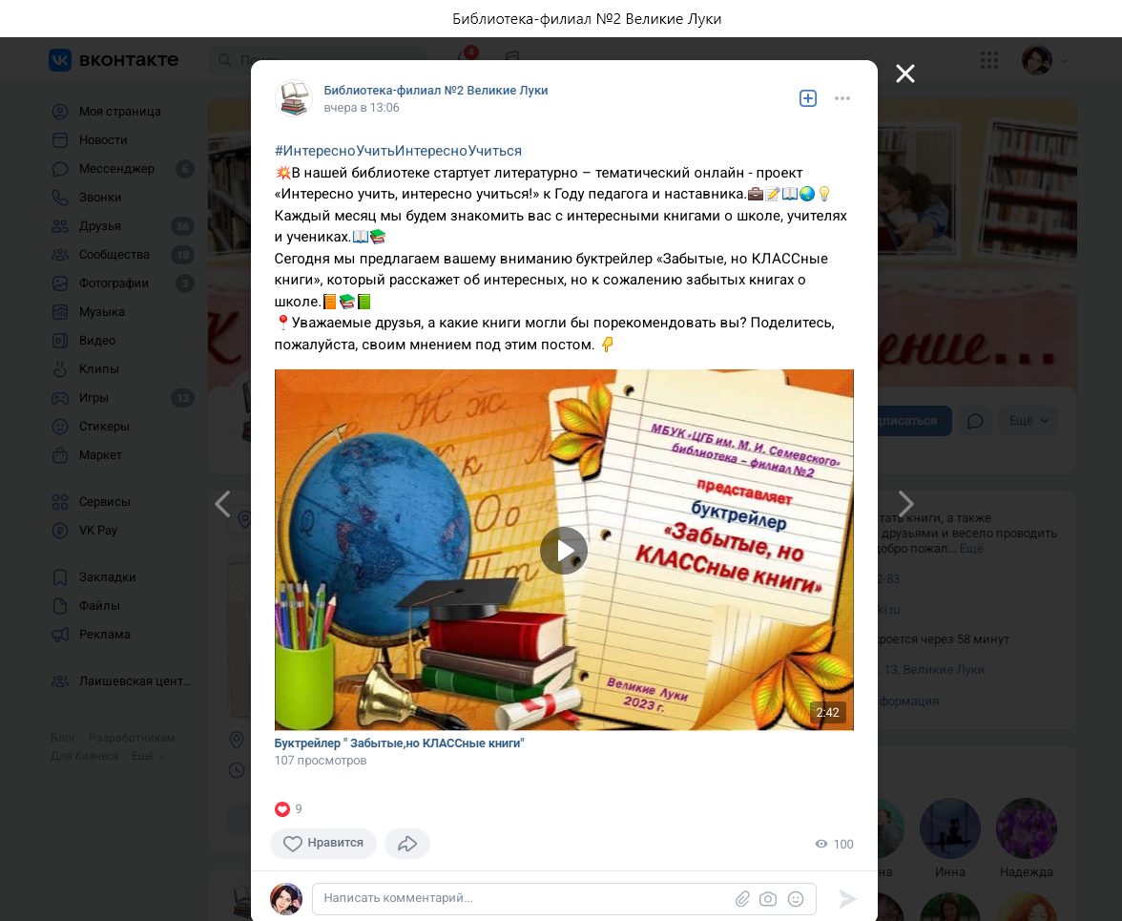
Литературно – тематический онлайн – проект «Интересно учить, интересно учиться!»

Slide 13
Электронные ресурсы
Сценарные и вспомогательные материалы:
Битва умов: сценарий интеллектуальной игры ко Дню Учителя [Электронный ресурс]. – Режим доступа: https://goo.su/jsIFn
Викторина ко Дню учителя (с ответами) [Электронный ресурс]. – Режим доступа: https://goo.su/MQJ9cK
Время лучших: 5 отечественных педагогов, изменивших мир: статья [Электронный ресурс]. – Режим доступа: https://goo.su/qQNf
День педагога – праздник мудрости, знаний, труда!: сценарий праздничных мероприятий на день учителя [Электронный ресурс]. – Режим доступа: https://goo.su/BXi0dAq
День учителя. Урок об учителях: урок-конспект [Электронный ресурс]. – Режим доступа: https://clck.ru/32YUn2
День Учителя: библиотечный час [Электронный ресурс]. – Режим доступа: https://goo.su/mwZnEif
День учителя: методические материалы (сценарии, видеоролики, презентации и др.) внеурочных занятий для обучающихся 1-11 кл., СПО [Электронный ресурс]. – Режим доступа: https://razgovor.edsoo.ru/topic/8/
Детям о профессии учитель: беседа [Электронный ресурс]. – Режим доступа: https://goo.su/6U59aAD
Подборка сценариев ко Дню учителя: сценарии, концертные программы, презентации, игры и викторины, торжественные линейки, видеоролики, шутки, слайдшоу и т.п. [Электронный ресурс]. – Режим доступа: https://easyen.ru/load/scenarii_prazdnikov/den_uchitelja/307

Slide 14
Подборка сценариев от издательства «Просвещение» ко Дню учителя: классные часы, игры, театрализованные постановки, концерты [Электронный ресурс]. – Режим доступа: https://goo.su/C63k 11
Подборка сценариев от издательства «Российский учебник» [Электронный ресурс]. – Режим доступа: https://goo.su/ZQONe
Профессия – педагог: презентация [Электронный ресурс]. – Режим доступа: https://goo.su/JbQbS
Профессия – Учитель: презентация [Электронный ресурс]. – Режим доступа: https://goo.su/TDXAf
Профессия – учитель: презентация [Электронный ресурс]. – Режим доступа: https://goo.su/Ru8D 20
Стихи и песни об учителях:
Стихи об учителях [Электронный ресурс]. – Режим доступа: https://parafraz.space/uchitelstihi-o-professiyah-i-professionalah/
Стихи про учителей: 38 стихотворений русских и зарубежных поэтов-классиков про учителей, а также интересные произведения современных авторов [Электронный ресурс]. – Режим доступа: https://poemata.ru/poems/teacher/
Песни на день учителя: весёлые и современные, красивые и трогательные песни про учителей [Электронный ресурс]. – Режим доступа: https://detskie-pesni.com/prazdniki/den-uchitelja/
Песни на день учителя [Электронный ресурс]. – Режим доступа: https://radyga.ru/detskie_pesni/shkolnie_pesni/pesni-na-den-uchitelja/

